Slide 1
Spring Web MVC
javaEE大数据-卢冲

Slide 2
主要内容
Spring Web MVC简介
基于XML配置的MVC应用
基于注解配置的MVC应用
实战技巧
文件上传

Slide 3
Spring Web MVC简介

Slide 4
MVC模式简介
M-Model 模型
模型（Model）的职责是负责业务逻辑。包含两层：业务数据和业务处理逻辑。比如实体类、DAO、Service都属于模型层。
V-View 视图
视图（View）的职责是负责显示界面和用户交互（收集用户信息）。属于视图的组件是不包含业务逻辑和控制逻辑的JSP。
C-Controller 控制器
控制器是模型层M和视图层V之间的桥梁，用于控制流程比如：在Servlet项目中的单一控制器ActionServlet。

Slide 5
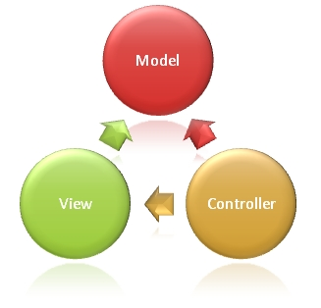
MVC模式简介
M、V、C三部分关系如下图所示

Slide 6
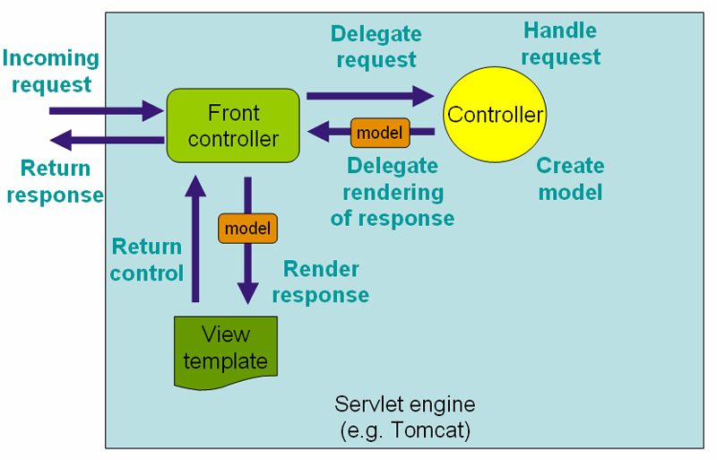
什么是Spring Web MVC
Spring web MVC是Spring框架一个非常重要的功能模块。实现了MVC结构，便于简单、快速开发MVC结构的Web程序。 Spring web MVC 提供的API封装了Web开发中常用的功能, 简化了Web过程.

Slide 7
Spring Web MVC的核心组件
Spring Web MVC提供了M、V和C相关的主要实现组
件，具体如下
DispatcherServlet （控制器, 请求入口）
HandlerMapping （控制器, 请求派发）
Controller （控制器, 请求处理流程）
ModelAndView （模型, 封装业务处理结果和视图）
ViewResolver（视图, 视图显示处理器）

Slide 8
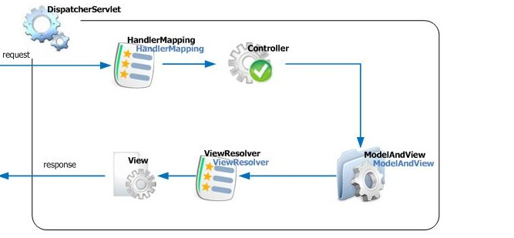
Spring Web MVC的处理流程
Spring Web MVC 的主要处理流程如下

Slide 9
Spring Web MVC的处理流程
浏览器向Spring发出请求，请求交给前端控制器DispatcherServlet处理
控制器通过HandlerMapping找到相应的Controller组件处理请求
执行Controller组件约定方法处理请求，在约定方法调用模型组件完成业务处理。约定方法可以返回一个ModelAndView对象，封装了处理结果数据和视图名称信息
控制器接收ModelAndView之后，调用ViewResolver组件，定位View(JSP)并传递数据信息，生成响应界面结果

Slide 10
基于XML配置的MVC应用

Slide 11
搭建Spring Web MVC环境
搭建Spring Web MVC开发环境的主要步骤如下
创建Web工程，导入Spring Web MVC相关开发包
Spring API、web、webmvc等开发包
在src下添加Spring 的XML配置文件
名称可以自定义，例如spring-mvc.xml
在web.xml中配置DispatcherServlet前端控制器组件
DispatcherServlet组件在spring mvc中已提供，只需要配置即可
配置DispatcherServlet时，同时指定XML配置文件

Slide 12
DispatcherServlet控制器配置
<servlet>
<servlet-name>springmvc</servlet-name>
<servlet-class>
org.springframework.web.servlet.DispatcherServlet
</servlet-class>
<init-param>
<param-name>contextConfigLocation</param-name>
<param-value>classpath:spring-mvc.xml</param-value>
</init-param>
<load-on-startup>1</load-on-startup>
</servlet>
<servlet-mapping>
<servlet-name>springmvc</servlet-name>
<url-pattern>*.form</url-pattern>
</servlet-mapping>

Slide 13
HandlerMapping组件
通过HandlerMapping组件，DispatcherServlet控制器
可以将客户HTTP请求映射到Controller组件上。
SimpleUrlHandlerMapping
- 维护一个HTTP请求和Controller映射关系列表(map)，根据列表对应关系调用Controller

Slide 14
HandlerMapping组件
SimpleUrlHandlerMapping使用定义如下
<bean class="org.springframework.web.servlet.handler.
SimpleUrlHandlerMapping">
<property name="mappings">
<props>
<prop key="/login.form">loginController</prop>
<prop key="/hello.form“>helloController</prop>
</props>
</property>
</bean>
<bean id="helloController"
class="org.tarena.web.HelloController"/>

Slide 15
Controller组件
Controller组件负责执行具体的业务处理，可调用DAO
等组件，编写时需要实现Controller接口及约定方法
public class HelloController implements Controller{
public ModelAndView handleRequest(
HttpServletRequest req,
HttpServletResponse res) throws Exception {
System.out.println("Hello Spring!");
return new ModelAndView("hello");//下一个PPT
}
}

Slide 16
ModelAndView组件
Controller组件约定的handleRequest方法执行后返回
一个ModelAndView对象，该对象可封装模型数据和视图
名响应信息。ModelAndView构造器如下
ModelAndView(String viewName)
ModelAndView(String viewName, Map model)
viewName是jsp页面的名字
model 的数据存储到request的attribute中

Slide 17
ViewResolver组件
所有Controller组件都返回一个ModelAndView实例，封
装了视图名。 Spring中的视图以名字为标识，视图解析器
ViewResolver通过名字来解析视图。
Spring提供了多种视图解析器，具体如下
ViewResolver类型 | 功能描述
UrlBasedViewResolver | 将视图名直接解析成对应的URL，不需要显式的映射定义。 如果你的视图名和视图资源的名字是一致的，就可使用该解析器，而无需进行映射
InternalResourceViewResolver | UrlBasedViewResolver的子类， 它支持InternalResourceView（对Servlet和JSP的包装），以及其子类JstlView和TilesView响应类型
XmlViewResolver | 支持用xml文件定义具体的响应视图文件
VelocityViewResolver / FreeMarkerViewResolver | UrlBasedViewResolver的子类，它能支持Velocity和FreeMarker等视图技术

Slide 18
ViewResolver组件
InternalResourceViewResolver使用示例如下
<bean id="jspViewResolver"
class="org.springframework.web.servlet.view.
InternalResourceViewResolver">
<property name="prefix" value="/WEB-INF/jsp/"/>
<property name="suffix" value=".jsp"/>
</bean>
如: 视图名hello 通过以上配置可以映射到
/WEB-INF/jsp/hello.jsp

Slide 19
基于注解配置的MVC应用

Slide 20
RequestMapping注解应用
@RequestMapping可以用在类定义和方法定义上
@RequestMapping标明这个类或方法与哪一个客户请求对应
@Controller
@RequestMapping("/day01")
public class HelloController{
@RequestMapping("/hello.form“)
public String execute() throws Exception {
return "hello";
}
}

Slide 21
RequestMapping注解应用
开启@RequestMapping注解映射，需要在Spring的XML配置文件中定义RequestMappingHandlerMapping（类定义前）和RequestMappingHandlerAdapter（方法定义前）两个bean组件
提示：Spring 3.1版本之前需要定义
DefaultAnnotationHandlerMapping和
AnnotationMethodHandlerAdapter两个组件

Slide 22
RequestMapping注解应用
RequestMappingHandlerMapping和
RequestMappingHandlerAdapter两个bean组件定义示例
<bean class="org.springframework.web.servlet.mvc.method.annotation.RequestMappingHandlerMapping"/>
<bean class="org.springframework.web.servlet.mvc.method.annotation.RequestMappingHandlerAdapter"/>

Slide 23
RequestMapping注解应用
从Spring 3.2版本开始可以使用下面XML配置简化
RequestMappingHandlerMapping和
RequestMappingHandlerAdapter定义
<mvc:annotation-driven/>

Slide 24
Controller注解应用
推荐使用@Controller注解声明Controller组件，这样可
以使得Controller定义更加灵活，可以不用实现Controller
接口，请求处理的方法也可以灵活定义
@Controller
@RequestMapping("/day01")
public class HelloController{
@RequestMapping("/hello.form")
public String execute() throws Exception {
return "hello";
}
}

Slide 25
Controller注解应用
为了使@Controller注解生效，需要在Spring的XML配置
文件中开启组件扫描定义，并指定Controller组件所在包
<context:component-scan
base-package="com.yztcedu.controller"/>

Slide 26
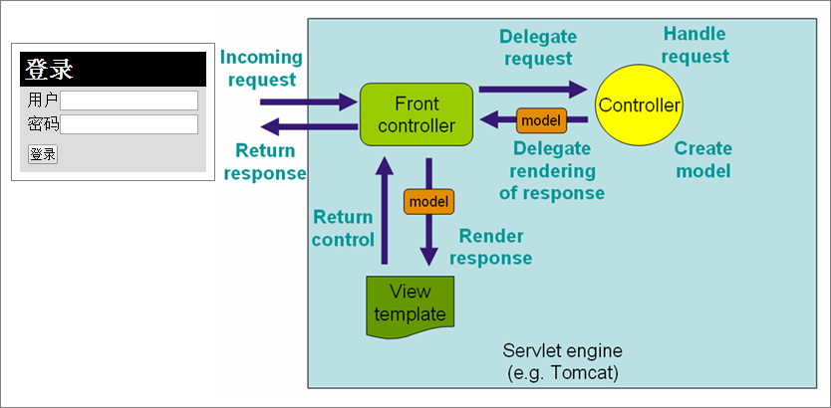
接收请求参数值
Spring MVC Web请求提交数据到控制器有下面几种方法
使用HttpServletRequest获取
使用@RequestParam注解
使用自动机制封装成Bean对象

Slide 27
接收请求参数值
使用HttpServletRequest获取示例
Spring自动参数注入HttpServletRequest
优点直接，缺点需要自己处理数据类型转换
@RequestMapping("/login-action1.form")
public String checkLogin1(HttpServletRequest req){
String name = req.getParameter("name");
String pwd = req.getParameter("pwd");
System.out.println(name);
System.out.println(pwd);
User user = userService.login(name, pwd);
//... 省略处理过程
return "success";
}

Slide 28
接收请求参数值
Spring会自动将表单参数注入到方法参数(名称一致)
使用@RequestParam注解，映射不一致的名称
优点参数类型自动转换，但可能出现类型转换异常
@RequestMapping("/login-action2.form")
public String checkLogin2(
String name,
@RequestParam("pwd")String password,
HttpServletRequest req){
System.out.println(name);
System.out.println(password);
User user = userService.login(name, password);
//... 省略处理过程
return "success“;}

Slide 29
接收请求参数值
使用自动机制封装成Bean属性示例
定义User实体，属性名与<form>表单组件的name相同
<form action="login-action3.form">
用户名：<input type="text" name="name"><br/>
密码：<input type="password" name="pwd"><br/>
<input type="submit" value="登录">
</form>
public class User {
private String name;
private String pwd;
//省略setter和getter方法
}

Slide 30
接收请求参数值
使用自动机制封装成实体参数示例
在Controller组件处理方法定义User类型参数
@RequestMapping("/login-action3.form")
public String checkLogin3(User user){
System.out.println(user.getName());
System.out.println(user.getPwd());
User u = userService.login(user.getName(), user.getPwd());
//... 省略处理过程
return "success";
}

Slide 31
向页面传值
当Controller组件处理后，需要向JSP传值时，用下面方法
直接使用HttpServletRequest和Session
使用ModeAndView对象
使用ModelMap参数对象
使用@ModelAttribute注解

Slide 32
向页面传值
使用ModeAndView对象示例
在Controller处理方法完成后返回一个ModelAndView对象， 包含显示视图名和模型数据。
@RequestMapping("/login-action.form")
public ModelAndView checkLogin4(String name, String pwd){
User user = userService.login(name, pwd);
Map<String, Object> data = new HashMap<String, Object>();
data.put("user", user);
return new ModelAndView("success",data);
}
Model数据会利用HttpServletRequest 的 Attribute传递到JSP页面中。

Slide 33
向页面传值
使用ModelMap参数对象示例
在Controller处理方法中追加一个ModelMap类型参数
@RequestMapping("/login-action5.form")
public String checkLogin5(String name, String pwd,
ModelMap model){
User user = userService.login(name, pwd);
model.addAttribute("user", user);
return "success";
}
ModelMap数据会利用HttpServletRequest 的 Attribute传递到JSP页面中。

Slide 34
向页面传值
使用@ModelAttribute示例
在Controller方法的参数部分或Bean属性方法上使用
@RequestMapping("/login-action6.from")
public String checkLogin6(
@ModelAttribute("user") User user){
//TODO
return "success";
}
@ModelAttribute("name")
public String getName(){
return name;
}
@ModelAttribute数据会利用HttpServletRequest 的 Attribute传递到JSP页面中。

Slide 35
Session存储
可以利用HttpServletRequest的getSession()方法访问
@RequestMapping("/login-action5.form")
public String checkLogin5(String name, String pwd,
ModelMap model, HttpServletRequest req){
User user = userService.login(name, pwd);
req.getSession().setAttribute("loginUser", user);
model.addAttribute("user", user);
return "success";
}

Slide 36
重定向视图
Spring MVC默认采用转发方式定位视图，如果需要重定向方式可采用下面几种方法
使用RedirectView
使用redirect:前缀

Slide 37
重定向视图
如果Controller的请求处理方法返回的是ModelAndView
对象，可以使用RedirectView方法重定向，示例代码
public ModelAndView checkLogin(){
//TODO
RedirectView view = new RedirectView("login.form");
return new ModelAndView(view);
}

Slide 38
重定向视图
如果Controller的请求处理方法返回的是String类型，可以使用“redirect:前缀”方法重定向，示例代码
public String checkLogin(){
//TODO
return "redirect:login.form";
}

Slide 39
实战技巧

Slide 40
中文乱码解决方案
在表单提交时，如果遇到中文字符会出现乱码现象，
Spring提供了一个CharacterEncodingFilter过滤器，可用
于解决乱码问题。
CharacterEncodingFilter使用时需要注意以下问题
表单数据以POST方式提交
在web.xml中配置CharacterEncodingFilter过滤器
页面编码和过滤器指定编码要保持一致

Slide 41
中文乱码解决方案
CharacterEncodingFilter配置示例
<filter>
<filter-name>encodingFilter</filter-name>
<filter-class>
org.springframework.web.filter.CharacterEncodingFilter
</filter-class>
<init-param>
<param-name>encoding</param-name>
<param-value>UTF-8</param-value>
</init-param>
</filter>
<filter-mapping>
<filter-name>encodingFilter</filter-name>
<url-pattern>/*</url-pattern>
</filter-mapping>

Slide 42
使用拦截器实现登录检查
Spring的HandlerMapping处理器支持拦截器应用。当需要为某些请求提供特殊功能时，例如对用户进行身份认证，就非常适用。

Slide 43
使用拦截器实现登录检查
拦截器必须实现HandlerInterceptor接口，这个接口
有以下3个方法
preHandle(..)
处理器执行前被调用。方法返回true表示会继续调用其他拦截器和处理器；返回false表示中断流程，不会执行后续拦截器和处理器
postHandle(..)
处理器执行后、视图处理前调用。此时可以通过modelAndView对象对模型数据进行处理或对视图进行处理

Slide 44
使用拦截器实现登录检查
afterCompletion(..)
整个请求处理完毕后调用，如性能监控中我们可以在此记录结束时间并输出消耗时间，还可以进行一些资源清理。只有preHandle返回true时才会执行afterCompletion方法

Slide 45
使用拦截器实现登录检查
自定义拦截器的示例代码如下
public class SomeInterceptor implements HandlerInterceptor{
public boolean preHandle(HttpServletRequest req, HttpServletResponse res,Object handler)
throws Exception {
// TODO 处理器执行前调用
return true;
}
public void postHandle(HttpServletRequest req, HttpServletResponse res,Object handler,
ModelAndView mv) throws Exception{
// TODO 处理器执行后调用
}

Slide 46
使用拦截器实现登录检查
public void afterCompletion(HttpServletRequest req,
HttpServletResponse res, Object handler, Exception e)
throws Exception{
// TODO 请求完成处理后调用
}
}
提示：自定义拦截器时，实现HandlerInterceptor接口需要实现接口定义的所有方法，如果只需要某一个方法可以继承HandlerInterceptorAdapter

Slide 47
使用拦截器实现登录检查
自定义拦截器的配置如下
<mvc:interceptors>
<mvc:interceptor>
<mvc:mapping path="/*/*"/>
<mvc:exclude-mapping path="/login/*"/>
<bean class="com.yztc.interceptor.SomeInterceptor"/>
</mvc:interceptor>
</mvc:interceptors>

Slide 48
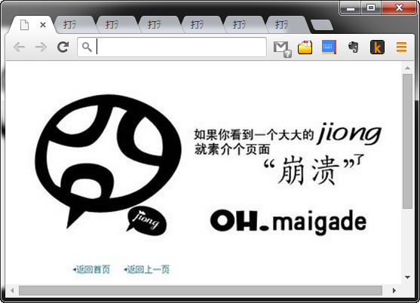
异常处理
Spring MVC处理异常方式有以下三种
使用Spring MVC提供的简单异常处理器SimpleMappingExceptionResolver
实现HandlerExceptionResolver接口自定义异常处理器
使用@ExceptionHandler注解实现异常处理

Slide 49
异常处理
SimpleMappingExceptionResolver使用时，只需要在
Spring的XML配置文件中定义下就可以了，定义示例如下
<bean class="org.springframework.web.servlet.handler
.SimpleMappingExceptionResolver">
<property name="exceptionMappings">
<props>
<prop key="java.lang.Exception">error</prop>
<prop key="com.yztcedu.TimeoutException">login</prop>
</props>
</property>
</bean>
异常类型 视图页面
异常处理页面获取异常对象名exception
适合全局处理简单异常

Slide 50
异常处理
实现HandlerExceptionResolver接口自定义异常处理器，
定义示例如下
public class MyMappingExceptionResolver
implements HandlerExceptionResolver{
public ModelAndView resolveException(
HttpServletRequest req,HttpServletResponse res,
Object handler, Exception ex) {
Map<String, Object> model =
new HashMap<String, Object>();
model.put("ex", ex);
//TODO 根据不同异常类型返回不同视图
return new ModelAndView("error", model);
}
}
适合全局处理有“处理过程”的异常

Slide 51
异常处理
自定义的异常处理器需要在Spring的XML配置文件中定
义下才可应用，定义示例如下
<bean id="exceptionHandler"
class="com.tarena.interceptor.MyMappingExceptionResolver"/>

Slide 52
异常处理
@ExceptionHandler注解实现异常处理，使用方法如下
首先编写一个BaseController类，定义如下
public class BaseController {
@ExceptionHandler
public String execute(
HttpServletRequest request, Exception ex){
request.setAttribute("ex", ex);
//TODO 可根据异常类型不同返回不同视图名
return "error";
}
}
适合局部处理有“处理过程”的异常
然后其他的Controller继承BaseController类即可

Slide 53
异常处理
对于框架内部异常或代码无法捕获的异常，可以在
web.xml中通过<error-page>定义，目前绝大多数服务器
都支持此配置。配置示例如下
<error-page>
<exception-type>java.lang.Throwable</exception-type>
<location>/WEB-INF/views/error/500.jsp</location>
</error-page>
<error-page>
<error-code>404</error-code>
<location>/WEB-INF/views/error/404.jsp</location>
</error-page>

Slide 54
文件上传

Slide 55
SpringMVC文件上传简介
在SpringMVC中，文件上传功能可以由即插即用的CommonsMultipartResolver解析器组件实现，它定义在org.springframework.web.multipart包里。Spring提供的CommonsMultipartResolver解析器可以支持Commons FileUpload和COS FileUpload两种上传组件。

Slide 56
CommonsMultipartResolver组件
CommonsMultipartResolver解析器组件可以调用common-fileupload.jar的功能，将请求提交的文件信息解析出来，该组件使用步骤如下
引入common-fileupload.jar和common-io.jar开发包
在Spring配置文件中添加CommonsMultipartResolver组件的bean定义
<bean id="multipartResolver" class="org.springframework.web
.multipart.commons.CommonsMultipartResolver"/>

Slide 57
视图表单实现
在JSP视图表单中，<form>标记必须追加enctype="multipart/form-data"设置，指定表单数据的提交格式。默认情况，提交格式是application/x-www-form-urlencoded，不能用于文件上传；必须使用multipart/form-data设置才可以。
method属性也必须设置为post方式提交
<form action="upload.from" method="post"
enctype="multipart/form-data">
<input type="file" name="file" />
<input type="submit" value="Submit" />
</form>

Slide 58
Controller实现
在Controller处理方法中，可以使用@RequestParam注解将CommonsMultipartResolver解析出的文件赋值给MultipartFile参数对象，该对象包含了上传的文件信息。
@RequestMapping(value = "/upload.from")
public String upload(
@RequestParam(value = "file", required = false)MultipartFile file,
HttpServletRequest request, ModelMap model) {
//TODO 将file文件对象保存到指定目录下
}

Slide 59
限制上传文件大小
CommonsMultipartResolver解析器可以设置对上传文件大小的限定，配置示例如下
<bean id="multipartResolver" class="org.springframework.web.multipart.commons
.CommonsMultipartResolver">
<property name="maxUploadSize" value="102400"/>
</bean>

Slide 60
限制上传文件大小
当设置了maxUploadSize大小限制后，如果上传文件大
于指定大小，会抛出MaxUploadSizeExceededException
异常，可以采用异常处理给客户显示友好提示。
在处理上传的Controller组件中定义@ExceptionHandler
异常处理方法

Slide 61
限制上传文件大小
@ExceptionHandler异常处理示例
@ExceptionHandler
public ModelAndView doException(Exception ex){
Map<String, Object> model = new HashMap<String, Object>();
if (ex instanceof MaxUploadSizeExceededException){
long size = ((MaxUploadSizeExceededException)ex).getMaxUploadSize();
model.put("errors", "文件应小于 "+ size +"字节");
} else{
model.put("errors", "未知错误: " + ex.getMessage());
}
return new ModelAndView("upload", model);
}
提示：CommonsMultipartResolver的resolveLazily属性
指定为true，将文件解析延迟，才能触发上面的异常处理。

